Slide 1
Организация работы по заявительному принципу «Одно окно»
Административные процедуры

Slide 2
НОРМАТИВНЫЕ ДОКУМЕНТЫ ПО АДМИНИСТРАТИВНЫМ ПРОЦЕДУРАМ:
Закон Республики Беларусь от 28 октября 2008г. №433-З «Об основах административных процедурах».
Директива Президента Республики Беларусь от 27 декабря 2006 № 2 «О дебюрократизации государственного аппарата и повышении качества обеспечения жизнедеятельности населения» (в редакции Указа от 13.06.2023 №172)!!
Указ Президента Республики Беларусь от 26 апреля 2010г. № 200 «Об административных процедурах, осуществляемых государственными органами и иными организациями по заявлениям граждан».
Постановление Министерства Юстиции Республики Беларусь от 7 мая 2009г. № 39 «Об утверждении Инструкции о порядке ведения делопроизводства по административным процедурам в государственных органах, иных организациях».
Постановление Совета Министров Республики Беларусь от 29 апреля 2010 г. № 645 «О некоторых вопросах интернет-сайтов государственных органов и организаций».
Рекомендации Министерства Юстиции Республики Беларусь от 19 июля 2010г. «Рекомендации по размещению в государственных органах и иных организациях информации для граждан о работе на основе заявительного принципа «одно окно».

Slide 3
СОДЕРЖАНИЕ ВКЛАДКИ «ОДНО ОКНО»
ЛИЧНЫЙ ПРЕМ ГРАЖДАН
ВЫШЕСТОЯЩИЕ ОРГАНИЗАЦИИ
ОБРАЩЕНИЯ
ПОРЯДОК РАССМОТРЕНИЯ ОБРАЩЕНИЙ
ЭЛЕКТРОННЫЕ ОБРАЩЕНИЯ
ГОРЯЧИЕ ЛИНИИ
ПЕРЕЧЕНЬ АДМИНИСТРАТИВНЫХ ПРОЦЕДУР
ОБРАЗЦЫ ЗАЯВЛЕНИЙ
ПОРЯДОК ОБЖАЛОВАНИЯ ОТВЕТОВ НА ПИСЬМЕННЫЕ ОБРАЩЕНИЯ ГРАЖДАН И ПРИНЯТЫЕ АДМИНИСТРАТИВНЫЕ ПРОЦЕДУРЫ
НОРМАТИВНЫЕ ДОКУМЕНТЫ

Slide 4
ПЕРЕЧЕНЬ АДМИНИСТРАТИВНЫХ ПРОЦЕДУР Составляется в соответствии с Перечнем утвержденным Указом Президента Республики Беларусь от 26 апреля 2010г. № 200 «Об административных процедурах, осуществляемых государственными органами и иными организациями по заявлениям граждан» Осуществление административных процедур по заявлениям граждан, не предусмотренных в перечне, не допускается!

Slide 5
ИЗДАНИЕ ПРИКАЗА
«О работе с обращениями граждан и юридических лиц и осуществлении административных процедур»
С целью организации работы УО с обращениями граждан и ю.л. в соответствии с Законом…, а также с целью организации работы по осуществлению АП в соответствии с Законом.., Перечнем…
ПРИКАЗЫВАЮ:
Ответственность за организацию работы и ведение делопроизводства по обращениям граждан и юл возложить на …
Утвердить перечень АП , осуществляемых…
Ответственность за осуществление АП и ведение делопроизводства соответствии с законодательством об АП возложить на следующих работников:
3.1 за осуществление АП под номерами 2.1, 2.2, 2.3 перечня – должность ФИО, на время отсутствия - должность ФИО
НАЗНАЧИТЬ ОТВЕТСТВЕННЫХ ЛИЦ за:
Регистрацию обращений граждан
выполнение АП по номерам перечня
(2.4 – 2.8, 6.1. – должность, ФИО; ответственных на время отсутствия – должность, ФИО.)
3. размещение информации на официальном Интернет-сайте и стенде «Одно окно».
Отдельно может быть назначено лицо ответственное за прием заявлений граждан об осуществлении АП.
утверждаете перечень АП, осуществляемых УО

Slide 6
На сайте и стенде, где размещен перечень указывается информация о:
Месте нахождения (кабинет, этаж);
ВРЕМЕНИ ПРИЕМА! ;
номере служебного телефона;
фамилии, собственном имени, отчестве (если таковое имеется), должности работника, осуществляющего прием заявлений;
информация о лице временно выполняющего такие функции во время отсутствия основного;

Slide 7
В СООТВЕТСТВИИ С ПОДПУНКТА 2.1 ПУНКТА 2 ДИРЕКТИВЫ №2
Прием граждан с документами об осуществлении АП (за исключением АП, осуществляемых в отношении своих работников) должен начинаться в рабочие дни не позднее 08.00 или завершаться не ранее 20.00. При этом хотя бы один рабочий день в неделю прием должен заканчиваться не ранее 20.00.
Руководители несут персональную ответственность за обеспечение указанного режима работы в возглавляемых государственных органах, а также в подчиненных организациях.

Slide 8
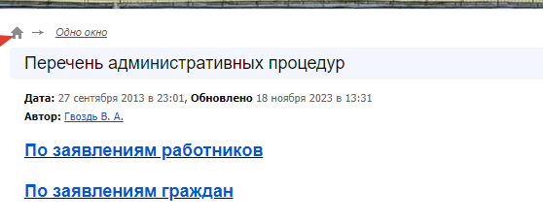
Рекомендация (не обязательно) Разделять АП на разные вкладки, осуществляемые в отношении граждан (третьих лиц, где время приема заявлений в соответствии с подп. 2.1 пункта 2 Директивы №2) и АП , осуществляемые в отношении работников (бывших работников)

Slide 9
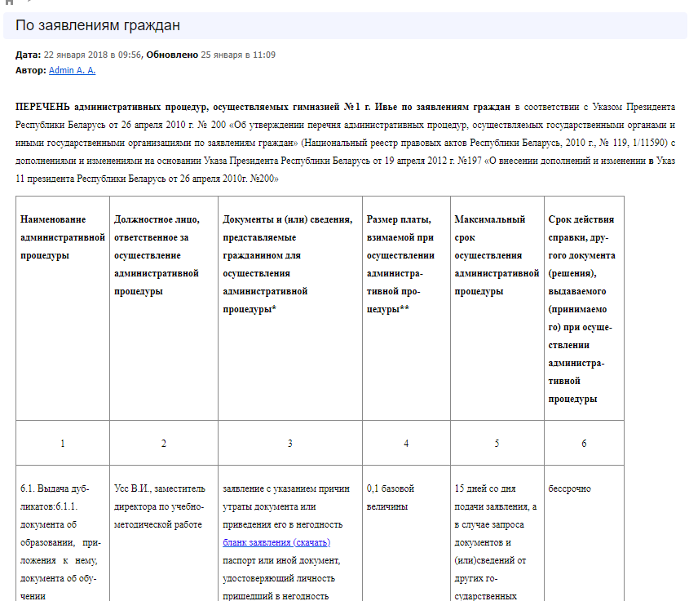
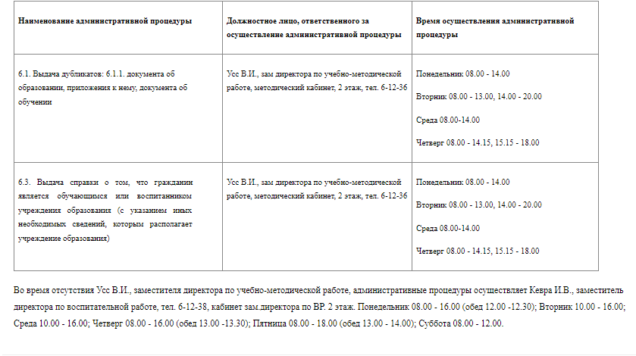
Сайт

Slide 10
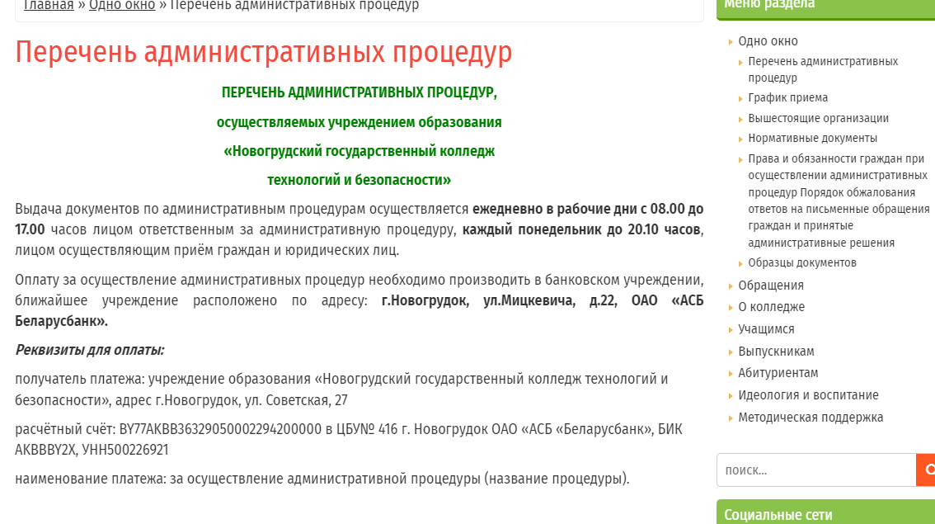
пример

Slide 11
Сайт

Slide 12
Размеров платы (Указывается на сайте и стенде)
взимаемой при осуществлении административных процедур.
Пример за Выдача дубликатов (6.1.1. документа об образовании, приложения к нему, документа об обучении).
- реквизиты банковских счетов для внесения такой оплаты;
- ближайшее место нахождения банковских учреждений;
- режим работы .

Slide 13
Образцы заявлений
если процедура предполагает письменную подачу заявления, то
на сайте и стенде располагаются образцы заявлений

Slide 15
В соответствии с письмом Министерства образования РБ от 22.09.2022 №05-01-14/9548/дс/ «Об административных процедурах»
Информацию об осуществлении АП, предусмотренной
подпунктом 6.2. Перечня АП утвержденного Указом № 200 (выдача документов об обучении и образовании в связи с изменением половой принадлежности)
НЕ ДОЛЖНА размещаться на сайтах и стендах учреждений образования, где посетителями являются не только педагоги, родители, но и дети, что приводит к социальной напряженности.
Сведения и образцы заявлений об осуществлении данных процедур размещаются на сайтах вышестоящих государственных органов

Slide 16
НОРМАТИВНЫЕ ДОКУМЕНТЫ
Вкладка содержит список нормативные документы:
по работе с обращениями граждан и
работе по осуществлению административных процедур
С ссылкой на http://www.pravo.by

Slide 17
ПОРЯДОК ОБЖАЛОВАНИЯ ОТВЕТОВ НА ПИСЬМЕННЫЕ ОБРАЩЕНИЯ ГРАЖДАН И ПРИНЯТЫЕ АДМИНИСТРАТИВНЫЕ ПРОЦЕДУРЫ
Порядок обжалования ответов на письменные обращения
В случае несогласия с данным письменным ответом Вы в соответствии со статьей 20 Закона Республики Беларусь от 18 июля 2011 г. «Об обращениях граждан и юридических лиц» вправе обжаловать настоящий ответ в вышестоящий государственный орган.
Порядок обжалования ответов на принятые административные решения
В случае несогласия с принятым административным решением Вы в соответствии со статьей 30 Закона Республики Беларусь от 28 октября 2008 г. № 433-3 «Об основах административных процедур» можете подать административную жалобу в вышестоящий государственный орган.

Slide 18
О порядке ведения делопроизводства по административным процедурам
Постановление Министерства юстиции Республики Беларусь от 7 мая 2009г. № 39
«Об утверждении Инструкции о порядке ведения делопроизводства по административным процедурам в государственных органах, иных организациях»

Slide 19
ДЕЛОПРОИЗВОДСТВО по административным процедурам ведется отдельно от других видов делопроизводства.
Регистрация документов по осуществлению административных процедур в отношении заинтересованных лиц осуществляется с использованием одной из регистрационно-контрольных форм:
автоматизированной (электронной),
карточной (в регистрационно-контрольных карточках),
журнальной !!! (может быть несколько журналов в учреждении)

Slide 20
Регистрация
Регистрационный индекс документам, необходимым для осуществления административных процедур, и принятым административным решениям присваивается в соответствии с принятой системой регистрации документов в уполномоченном органе.
Пример: 6-24/2.22-Б-1
6-24/2.25-И-2

